Slide 1

软件项目进度与成本的跟踪控制
组长：孙天浩
组员：吴凡、高威、陈浩
WWW.1PPT.COM
Notes:
Kurt Potter
Trends in IT Spending and Multisourcing – Keys to Sourcing Success
These materials can be reproduced only with official approval from Gartner. Such approvals must be requested via e-mail — quote.requests@gartner.com.

Slide 2
整体规划图
合同管理
需求管理
生存期
任务分解
规模估算
项目进度
质量计划
配置计划
风险计划
团队管理
项目度量
集成项目
跟踪控制
项目结束
Notes:
Key Issue: What is the discipline of multisourcing?
Multisourcing isn't a condition you're trying to achieve; it's already happened to your organization. From basic IT services to complex business processes, your organization has, is, and will source its services and capabilities from a shifting blend of internal and external sources. The challenge is to bring multisourcing under control, meeting the organization's goals for cost efficiency, agility and growth.
Effectively operating and thriving in a multisourced environment requires more than an executive mandate; you must adapt and internalize an evolved culture, new sets of processes and new operating disciplines.
By completing this assessment, you will generate a gap analysis on your multisourcing management capabilities. This gap analysis will help set priorities for building consistent, integrated sourcing management skills and processes locally in your organization and at the enterprise-level. At the enterprise level, the results will establish an improved sourcing performance management program and will develop the discipline of multisourcing.
Strategic Imperative: Effectively operating and thriving in a multisourced environment requires much more than an executive mandate; your whole organization must adapt and internalize an evolved culture, new sets of processes and new operating disciplines.

Slide 3
内容目录
项目进度成本跟踪概述
项目范围和团队分工
项目计划与实际的进度成本
项目跟踪性能分析

Slide 4
项目进度成本跟踪概述
定义：项目是一个特殊的将被完成的有限任务，它是在一定时间内，满足一系列特定目标的多项相关工作的总称。进度控制管理，是采用科学的方法确定进度目标，编制进度计划与资源供应计划，进行进度控制，在与质量、费用、安全目标协调的基础上，实现工期目标。

Slide 5
项目进度成本跟踪意义
由于进度计划实施过程中目标明确，而资源有限，不确定因素多，干扰因素多，这些因素有客观的、主观的，主客观条件的不断变化，计划也随着改变，因此，在项目施工过程中必须不断掌握计划的实施状况，并将实际情况与计划进行对比分析，必要时采取有效措施，使项目进度按预定的目标进行，确保目标的实现。

Slide 6
项目进度成本跟踪的作用与指标重要性
作用：跟踪项目进度和成本作用是及时更新项目信息，这样及时反映项目的比较基准计划与实际运行状况的差异，以便于及时调整项目，达到项目跟踪的目的。
由于进度控制管理是动态的、全过程的管理，其主要方法是规划、控制、协调，所以在项目进度成本的跟踪过程中，调整更新主要是关键工作的调整、非关键工作的调整、改变某些工作的逻辑关系、重新编制计划、资源调整等

Slide 7
项目进度指标的意义
进度指标意义：进度控制的基本对象是工程活动。它包括项目结构图上各个层次的单元，上至整个项目，下至各个工作包(有时直到最低层次网络上的工程活动)。进度指标的确定对进度的表达、计算、控制有很大影响。由于一个工程有不同的子项目、工作包，它们工作内容和性质不同，必须挑选一个共同的、对所有工程活动都适用的计量单位。

Slide 8
项目进度成本跟踪概述
步骤：
建立进度和成本的计划标准
采集项目进度和成本数据,观察项目的性能
将项目的实际执行与计划进行比较
如果实际的项目同计划有较大差异时，必要时, 修正计划
修正计划,通知项目相关人员和部门

Slide 9
内容目录
项目进度成本跟踪概述
项目范围和团队分工
项目计划与实际的进度成本
项目跟踪性能分析

Slide 10
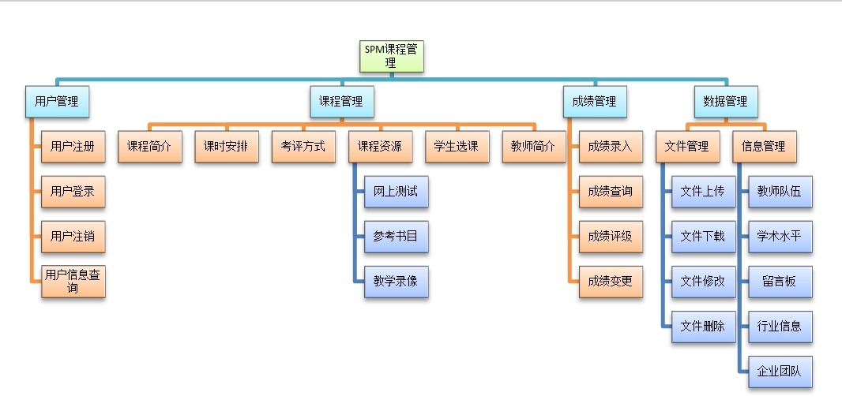
项目范围
SPM课程网站WBS任务分解图：

Slide 11
内容目录
项目进度成本跟踪概述
项目范围和团队分工
项目计划与实际的进度成本
项目跟踪性能分析

Slide 12
项目计划与实际的进度
项目进度跟踪
按阶段用甘特图表示记录项目时间计划一节的工作过程和结果。
目标
确定任务之间的关系（串行、并行、延迟）。
依据估算结果确定各项任务的开始时间、结束时间。
确定各项任务的责任人和所需的资源。

Slide 13
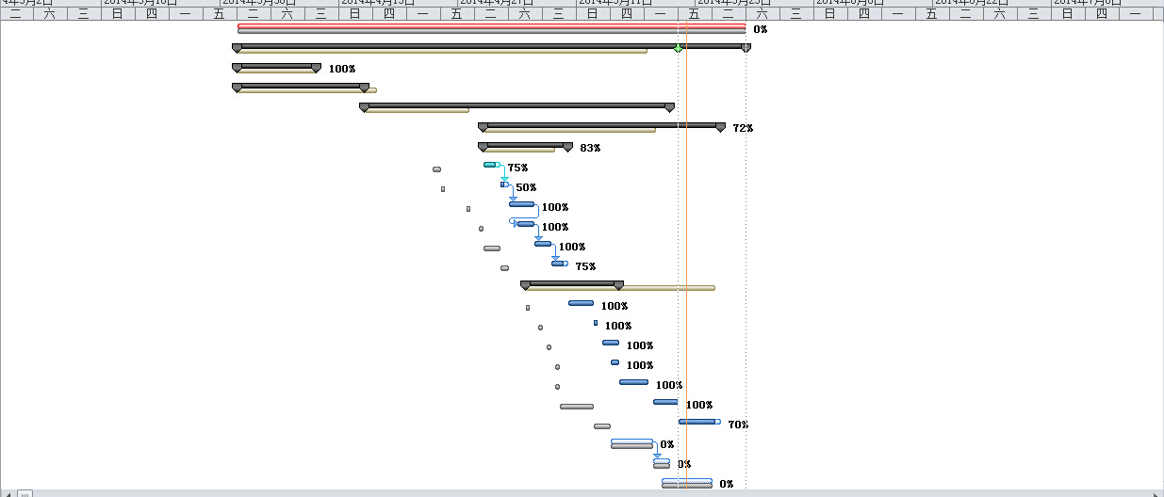
项目进度
项目进度的甘特图：

Slide 14
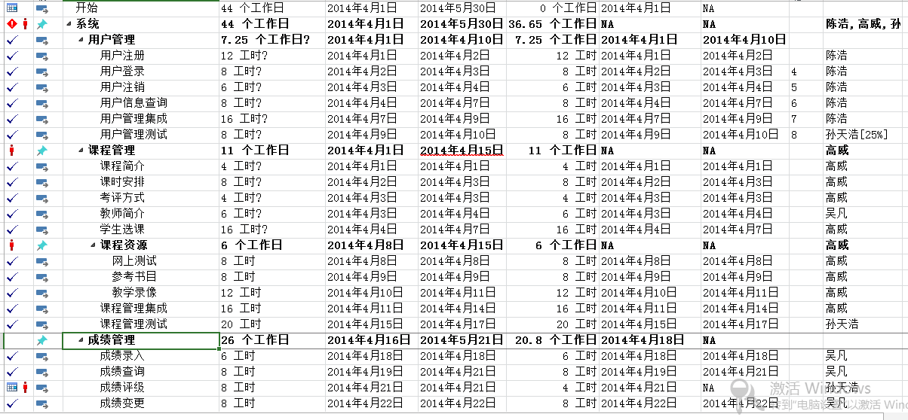
项目进度

Slide 15
项目成本
成本估算
项目成本估算是为了确定项目所需的人力、时间以及项目完成过程中耗费的人力、物力、财力资源。
成本对比表
根据WBS分解图得出计划和实际的成本对比的表格。

Slide 16
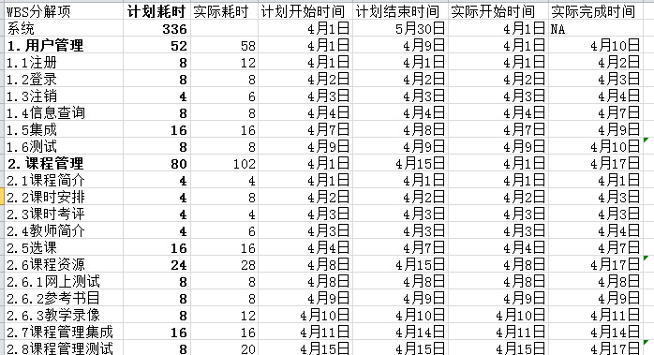
项目成本

Slide 17
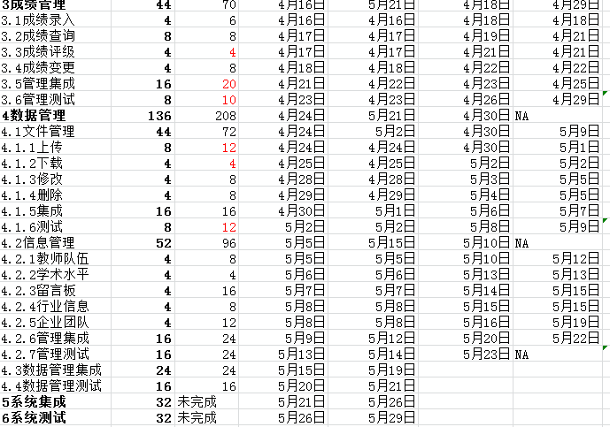
项目成本

Slide 18
内容目录
项目进度成本跟踪概述
项目范围和团队分工
项目计划与实际的进度成本
项目跟踪性能分析

Slide 19
项目跟踪性能分析
挣值分析法：
对项目实施的进度、成本状态进行绩效评估的有效方法 -- 综合了范围、成本、进度的测量
是计算实际花在一个项目上的工作量，以及预计该项目所需成本和完成该项目的日期的一种方法.
作用：
挣值分析法作为一种有效的项目管理方法,避免了过去以单一指标值反映项目进展情况的弊端和不足,以三个基本参数为基础,全面反映了进度和费用的总体状况,便于各级项目管理人员理解和掌握。 通过对各项指标的定量分析可以看出项目的费用控制是否较为理想,进度控制是否存在问题。这些指标敏感地反映出了各个时间段的进度、成本是否出现了异常,从而可以及时发现问题、纠正偏差,确保项目的正常进行。

Slide 20
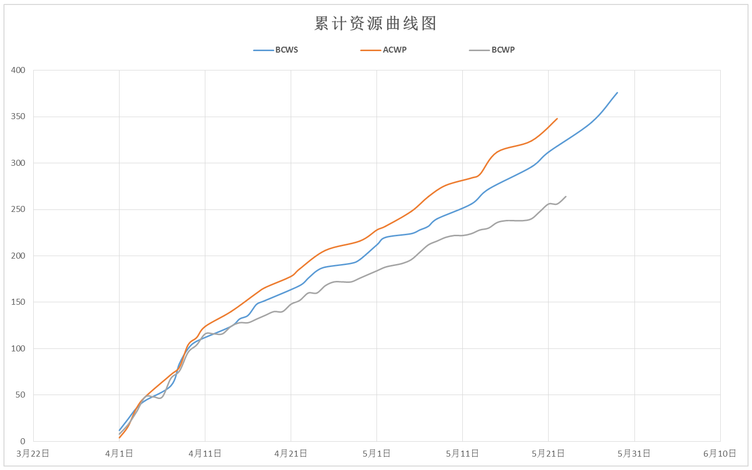
项目跟踪性能分析

Slide 21
项目跟踪性能分析
以5月23日为计算点，以50/50规则计算：
BAC(Budget At Completion)= 376
BCWS(Budgeted cost of work scheduled) = 324
BCWP(Budgeted cost of work performed) = 264
ACWP(Actual cost of work performed) = 348

Slide 22
SV
进度差异(Schedule Variance)：
SV = BCWP – BCWS = -60
我们SV值为负，所以我们的进度已经落后于计划的进度

Slide 23
CV
费用差异(Cost Variance)：
CV = BCWP – ACWP = -84
我们的费用差异为-84，说明我们在这个时间点之前，花费的人员成本大于我们的预期

Slide 24
SPI
进度效能指数(Schedule Performance Index)：
SPI = BCWP/BCWS = 0.8
意味着直到这个时间点，我们已完成的工作只有预期已完成工作的80%

Slide 25
CPI
成本效能指数(Cost Performance Index)：
CPI = BCWP/ACWP = 0.76
CPI<1，说明我们付出的工时数大于我们预期的工时，即我们的单位时间工作效率比预期低

Slide 26
EAC& VAC
工作完成预测成本：EAC = BAC/CPI = 495
工作完成成本差异：VAC = BAC – EAC = -119
EAC说明我们继续按照这个进度下去，我们将要花费的总工时数。从VAC看出，我们将要比我们计划的工时数多119工时左右。

Slide 27
结论
从计算的结果来看，我们的项目进度目前落后于进化进度，而且目前在任务上的单位花费也要高于预期。如果继续维持这样的工作效率，我们将无法按时完成任务，且组员花费的工时数也会超出预期。

Slide 28
解决方式
因此，在接下来的任务中，首要工作是需要增加工作量，即小组内每个组员都需要付出更多的工时数，以便在计划的时间之前完成全部任务。

Slide 29

Thanks！
第一PPT www.1ppt.com

